Slide 1

De Nederlandse Hersenbank voor Psychiatrie
Notes:
Het initiatief

Slide 2
Aanleiding
NEMESIS studie: 42,7% van de Nederlandse bevolking krijgt gedurende het leven een psychiatrische diagnose.
Uitgaven ggz in 2012 in nederland: 5.7 miljard euro
DALY’s: 1: hartvaatstelsel, 2: psychische stoornissen: 3: nieuwvormingen

Slide 3
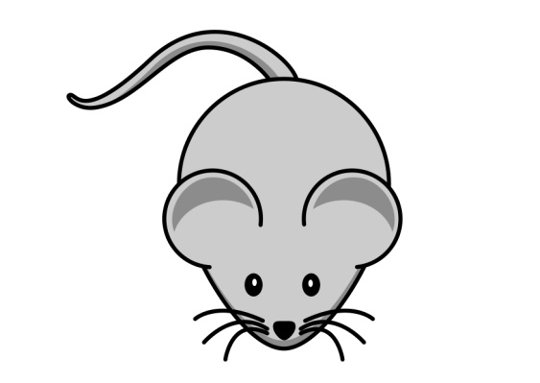
Waarom postmortem onderzoek?
Beperkingen huidig onderzoek
Beeldvorming (MRI):
globale veranderingen (vorm, grootte, activiteit)
niet mogelijk om op celniveau te kijken
Dieronderzoek:
Van toegevoegde, maar toch ook beperkte waarde:
Psychiatrische symptomen kunnen niet goed nagebootst worden
‘Perifeer’ onderzoek, bv. bloed
Van toegevoegde, maar toch ook beperkte waarde:
Het brein heeft unieke eigenschappen, o.a. door de BHB
Notes:
Waarom postmortem:
Tijdperk van de imaging:
Levert ons veel info, over grootte, over volumes, over activiteit, over ontwikkeling, maar ….
Dieronderzoek:
Geeft ons veel info over systemen en we kunnen relatief gemakkelijk in het brein kijken, maar we kunnen muizen niet suïcidaal maken en we kunnen ratten geen stemmen laten horen of paranoïde wanen laten ontwikkelen
Perifeer / bloed:
Geeft ons veel info, maar door de BBB is het nu eenmaal zo dat de periferie geen 1 op 1 afgeleide van het interne milieu van de hersenen is

Slide 4


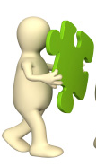

Postmortem: de missing link?
MRI
DNA
Dier
NHB-Psy

Slide 5
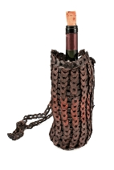
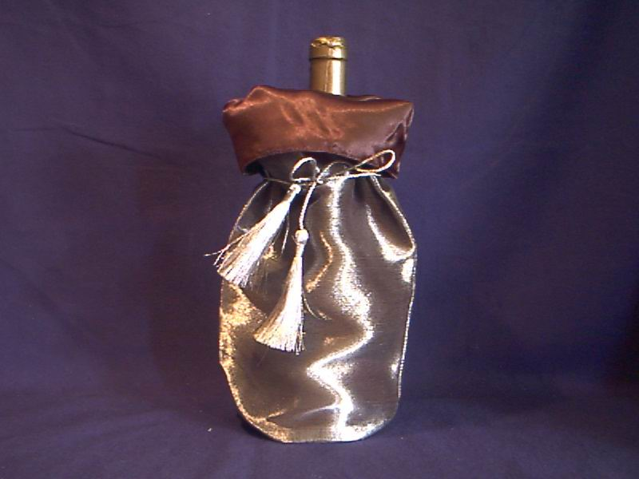
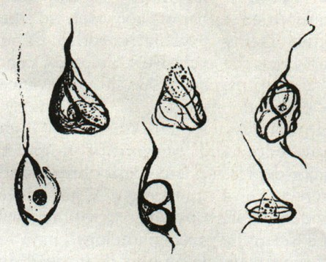
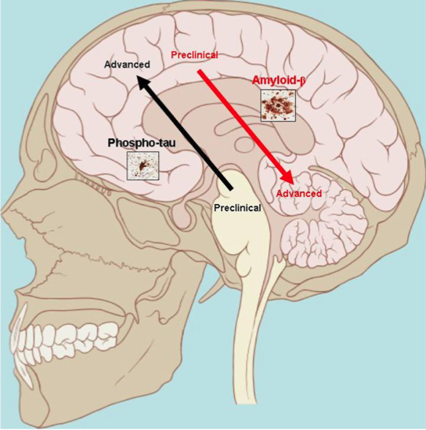
Oude wijn in nieuwe zakken?
Postmortem onderzoek in de psychiatrie al meer dan 100 jaar: schizophrenia is the `graveyard of neuropathologists’
Nee:
  Meer kennis over patienten
  Kwaliteit hersenweefsel veel beter
  Onderzoekstechnieken veel beter
Vergelijk neurologie: eerste observatie van tangles en plaques (begin 20ste eeuw), geen idee van betekenis en hoe we er nu over denken
Notes:
Net na 1900, haalde Kraepelin, de eerste die over schizofrenie sprak en ervan overtuigd was dat schizofrenie een hersenziekte was, meneer Alzheimer over om neuropathologisch onderzoek te doen. Geen duidelijke bevindingen, noch bij Alzheimer, noch bij anderen gedurende meer dan een halve eeuw: 1972: schizophrenia is the “graveyard of neuropathologists,” Laatste 40 jaar wel steeds meer ‘gevonden’, maar 1: schizofrenie is een heterogene aandoening, 2: materiaal niet van beste kwaliteit, 3: technieken nu pas echt goed: NHB-Psy allemaal wel!
Alzheimer:
Plaatje begin 20ste eeuw: tangles (ophopingen van tau eiwit), karakteristiek voor Alzheimer. Niet aankleurbare fibrillen en amyloïde plaques (die hij miliaire foci noemde)(niet oplosbare eiwit ophopingen) in corticale lagen: ze bevatten vreemd materiaal. Kortom, een vreemd proces. Nu veel meer kennis: Tangles (tau) verschijnt eerst in neuronen in de locus coeruleus, voordat er symptomen zijn en het proces breidt vervolgens uit naar de cortex in vergevorderde ziektestadia. Plaques (amyloïd-b) als eerste in de cortex voor begin van symptomen en breidt uit naar cerebellum in vergevorderde stadia.

Slide 6
Waar een klein land groot in is
1: Nederland: in klein land grote cohort studies (patiënten met psychiatrische ziekte, soms ook familieleden en gezonde vrijwilligers) → veel informatie beschikbaar.
2: De Nederlandse Hersenbank is een van de beste hersenbanken ter wereld.
3: Nederland = klein → lichaam binnen 3 uur in VUmc, Amsterdam voor obductie.
Notes:
Waarom in Nederland:

Slide 7
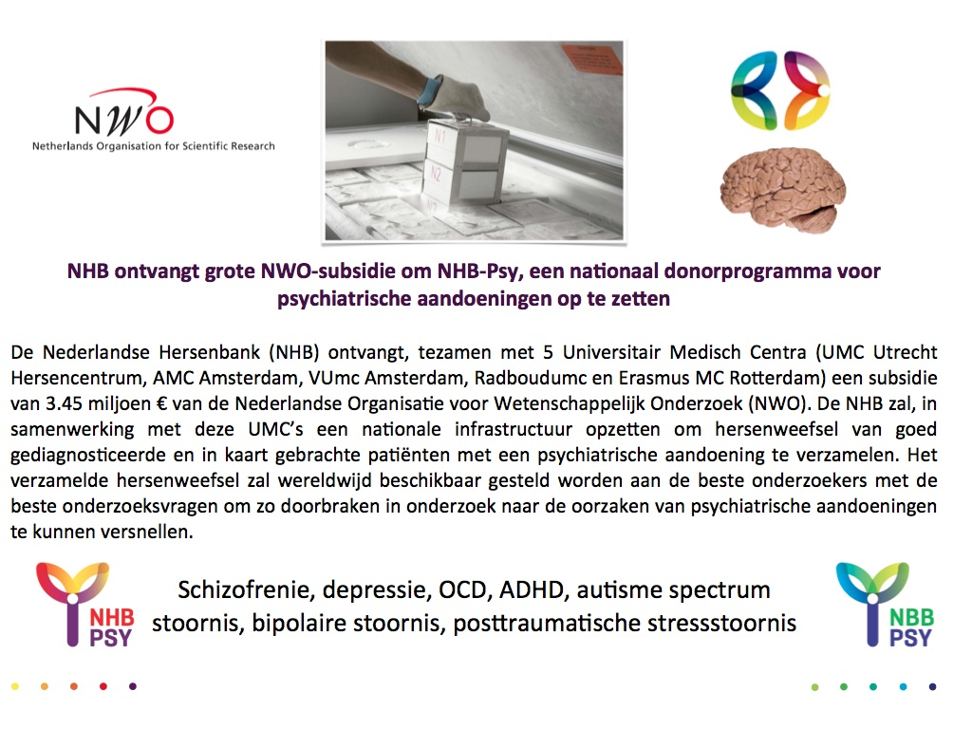
Notes:
Dus: Tijd voor NHB-Psy

Slide 8
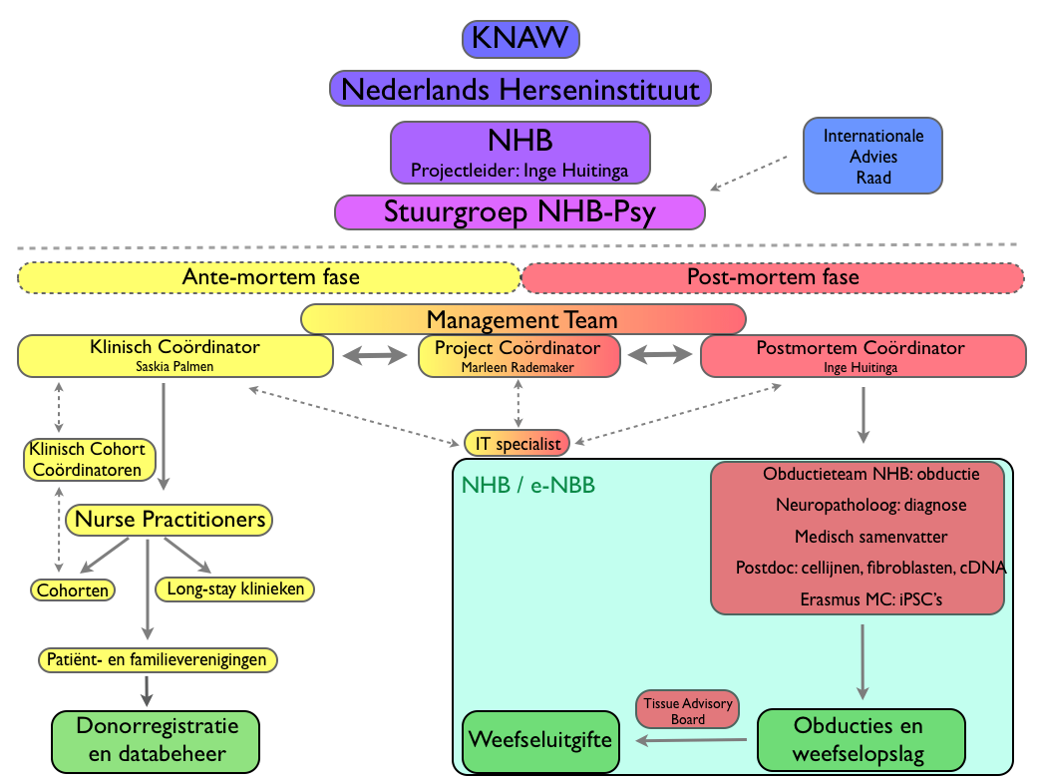
Notes:
Hoe ziet het er uit
Structuur qua organisatie

Slide 9
Notes:
WP I

Slide 10
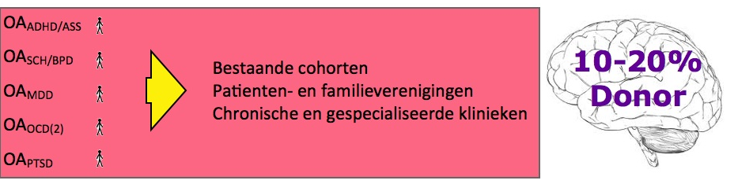
Wat is nieuw in WP I
Bij leven actief donoren werven: de boer op!
Opzoeken van de media: tv, kranten, tijdschriften, congressen, social media
Notes:
Bekendheid werven: we gaan echt de boer op
Overal waar we ons project kunnen uitleggen doen we dat
Via cohorten: mensen zijn al onderzoeks-minded en we weten al heel veel over deze mensen, vaak ook gezonde familieleden en controles: per cohort een andere aanpak, ism de PI van dat cohort
Via patiënten en familie verenigingen: eerst bij bestuur langs en dan gezamenlijk plan de campagne maken: op jaardagen van de vereniging, op website, in eigen magazine etc.
Via chronische en gespecialiseerd afdelingen: ook daar weer per kliniek/ afdeling in onderling overleg afstemmen hoe de patiëntenpopulatie het beste te benaderen

Slide 11
Notes:
Echter, overweldigende steun vanuit alle hoeken:

Slide 12
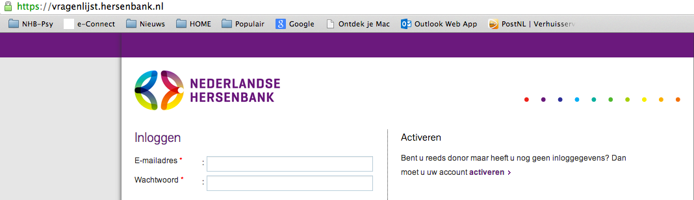
Wat is nieuw in WP I
Bij leven actief donoren werven
Van alle donoren bij registratie (medische) informatie (op)vragen en z.n. psychiatrisch interview afnemen
(Vijf) jaarlijks informatie opnieuw checken
Notes:
Dus de donoren zijn uitgebreid gefenotypeerd, niet alleen patienten, ook familieleden en gezonde controles

Slide 13
Wat is nieuw in WP II
1 uitsnijdprotocol

Slide 14
Onderzoek verschuiven van diagnose naar symptomen
Onderzoek naar kwetsbaarheid: patiënten – familieleden - controles
Notes:
Groepen psychiatrische ziektes zien er nu ongeveer zo uit: niet scherp afgegrensde wolken met onderlinge overlap
We verzamelen nu bij leven heel veel informatie over de mensen en na overlijden worden de hersenen van deze mensen allemaal op dezelfde manier bewaard.
We kunnen daardoor:
I: Binnen een aandoening veel homogenere (gelijke) groepen maken (bv depressie + suïcidaliteit, psychose met alleen hallucinaties): hoe gelijker de groep, hoe groter de kans dat je iets vindt wat deze groep anders maakt dan de groep met wie je ze vergelijkt: GROEPEN OBV SYMPTOMEN NIET OBV DIAGNOSES
II: Symptomen die bij meerdere aandoeningen voorkomen vergelijken (bv. heeft terugtrek gedrag bij depressie dezelfde neurobiologische basis als bij psychose en is dit wel of niet hetzelfde als sociale tekortkomingen zoals bij ASS gezien) (dwanggedachten bij OCD hetzelfde als bij ASS?)
GROEPEN OBV SYMPTOMEN NIET OBV DIAGNOSES

Slide 15
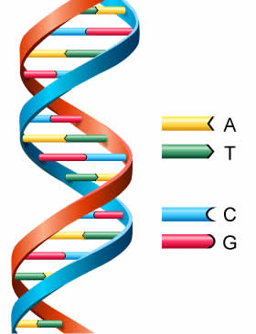
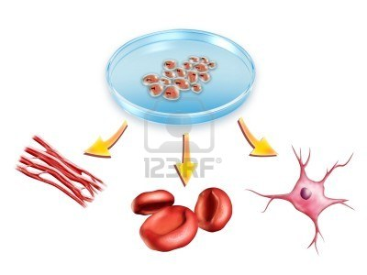
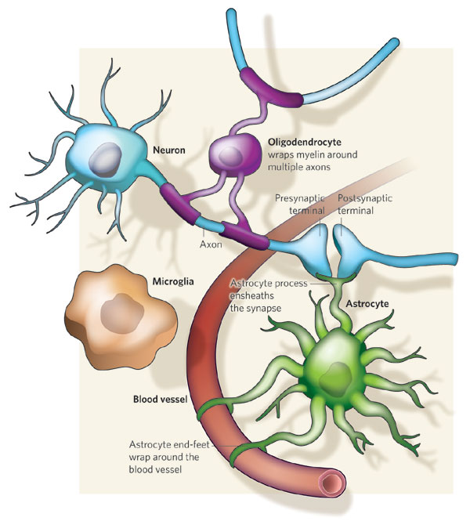
Wat is nieuw III
Er worden unieke verrijkingen gemaakt

Slide 16
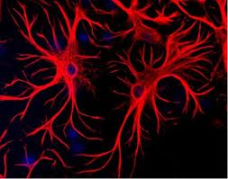
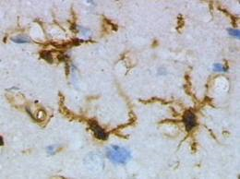
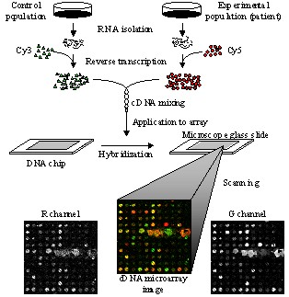
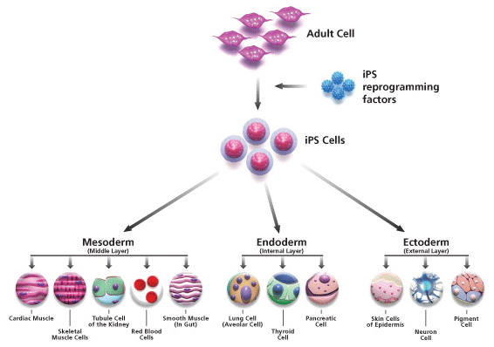
Wat is nieuw in WP III
DNA & cDNA
Astrocyten
Microglia
Fibroblasten en Pluripotente stamcellen
Notes:
Door MRI en dieronderzoek een beter idee waar we moeten zoeken
Humane genoom in kaart gebracht, waardoor we kunnen zoeken naar genen voor psychiatrische ziektes
State-of-the-art technieken om naar DNA, RNA, en eiwit in hersenen te kijken
Nieuwe technieken om hersencellen te fenotyperen, te manipuleren en te bekijken (bv Microglia: isoleren, onderzoeken, wat is effect cannabis, clozapine, vitamine D)
Epigenetische technieken, waardoor we kunnen gaan ontdekken hoe omgevingsfactoren invloed hebben op genexpressie
Stamcellen: 10 mensen per ziektebeeld + 10 controles, stukje huid
DNA en CDNA bank van 10 gebieden van 10 breinen per ziektebeeld
Cellen opkweken en dus goed kunnen onderzoeken wat voor een eigenschappen ze bij leven in het brein hadden (kan alleen bij ons, want zo vers moet het weefsel zijn)
Stamcellen uit huid (10 per ziektebeeld), fibroblasten terugkweken tot stamcel die vervolgens bv tot neuron getransformeerd kunnen worden

Slide 17
Doel NHB-Psy
Bewustwording
Erover nadenken
Bespreken
En bij weloverwogen JA,
  REGISTREREN

Slide 18
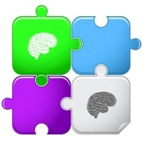
Toekomst
⬇patiënten
⬇DALY’s
⬆QoL
⬆Individualized medicine
Notes:
De puzzel naar het ontstaan van psychiatrische ziekten wordt langzamerhand opgelost met als gevolg

Slide 19
Donoren

Slide 20
Dank voor uw aandacht
Voor meer info: www.nhb-psy.nl

